Slide 1

ИНВЕСТИЦИОННЫЙ
МУНИЦИПАЛИТЕТ
ОБЗОР УСПЕШНЫХ ПРАКТИК
МЕСТНОГО САМОУПРАВЛЕНИЯ
ВАРЯНИК ВЛАДИСЛАВ ВЛАДИМИРОВИЧ
ДОКТОР ДЕЛОВОГО АДМИНИСТРИРОВАНИЯ
ЧЛЕН СОВЕТА ДИРЕКТОРОВ ХОЛДИНГА «KPI»
15 ИЮЛЯ 2015
г. МОСКВА

Slide 2

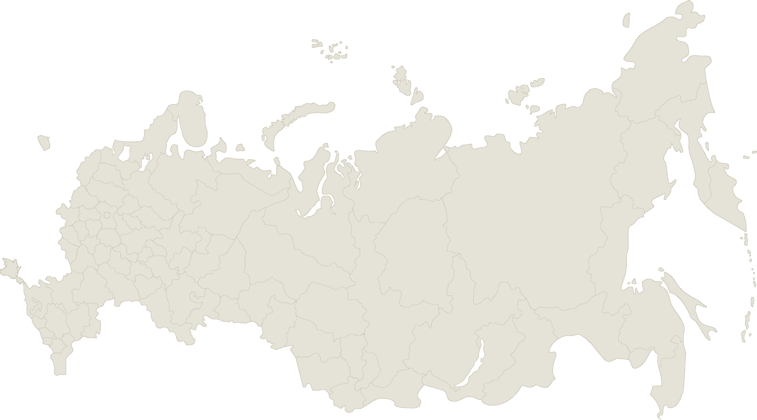


ОБ ИССЛЕДОВАНИИ
ИНВЕСТИЦИОННЫЙ
МУНИЦИПАЛИТЕТ
125
МУНИЦИПАЛЬНЫХ ОБРАЗОВАНИЙ
238
ПРЕДЛОЖЕНИЙ ПОСТУПИЛО
58
ЛУЧШИЕ
ПРАКТИКИ
КРИТЕРИИ ОТБОРА ПРАКТИК
ЗНАЧИМОСТЬ ДЛЯ ИНВЕСТОРА
ЭКОНОМИЧЕСКАЯ ЭФФЕКТИВНОСТЬ
ТИРАЖИРУЕМОСТЬ И МАСШТАБИРУЕМОСТЬ

Slide 3




ГРУППЫ ЛУЧШИХ ПРАКТИК
ЛУЧШИЕ ПРАКТИКИ РАБОТЫ ОРГАНОВ МЕСТНОГО САМОУПРАВЛЕНИЯ
ДОСТУПНАЯ
ЗЕМЛЯ
ИНЖЕНЕРНАЯ ИНФРАСТРУК-ТУРА
ЭФФЕКТИВНЫЙ БЮДЖЕТ
ИНДУСТРИАЛЬ-НЫЕ ПАРКИ
3
4
СТРАТЕГИЯ
РАЗВИТИЯ
2
5
МУНИЦИПАЛЬНО-ЧАСТНОЕ
ПАРТНЕРСТВО
1
ПОДДЕРЖКА СОЦИАЛЬНЫХ ИНИЦИАТИВ
МУНИЦИПАЛЬ-НЫЙ БРЕНД
6
БОРЬБА С
КОРРУПЦИЕЙ
МУНИЦИПАЛЬ-
НЫЕ КАДРЫ
9
10
МУНИЦИПАЛЬ-
НЫЙ И ОБЩЕСТВЕННЫЙ КОНТРОЛЬ
8
11
ИНВЕСТИЦИОН-
НЫЙ КЛИМАТ
7
12

Slide 4
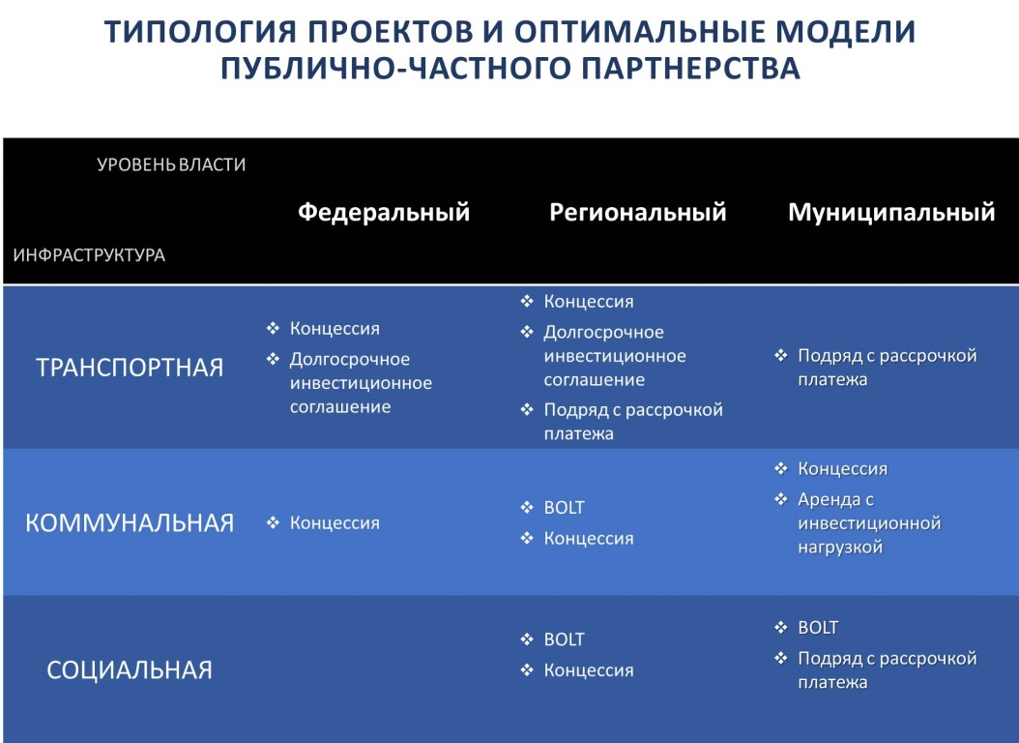
МОДЕЛИ МУНИЦИПАЛЬНО-ЧАСТНОГО ПАРТНЕРСТВА

Slide 5
МОДЕЛИ МУНИЦИПАЛЬНО-ЧАСТНОГО ПАРТНЕРСТВА
ПОДРЯД С РАССРОЧКОЙ ПЛАТЕЖА
Подрядчик за свой счет осуществляет строительство объекта,
сдает результат работ заказчику,
Заказчик в течение оговоренного срока осуществляет расчеты по договору.
Итоговая стоимость повышается ввиду рассрочки платежей.
ДОЛГОСРОЧНАЯ АРЕНДА С ИНВЕСТИЦИОННОЙ НАГРУЗКОЙ
Публичный партнер передает объект в аренду частному партнеру.
Частный партнер:
осуществляет вложение инвестиций в реконструкцию объекта;
пользуется арендованным имуществом;
осуществляет надлежащую эксплуатацию и содержание арендованного объекта;
платит арендную плату публичному партнеру.
ОБРАТНАЯ АРЕНДА (BOLT)
BOLT (build-own-lease-transfer/ строительство-владение-аренда-передача)
отобранный инвестор строит объект на представленном ему земельном участке,
сдает его в аренду заранее определенному лицу (профессионально занимающемуся эксплуатацией).
После того, как за счет арендных платежей инвестиции окупятся с определенной нормой доходности, он передает право собственности на объект муниципальному образованию.

Slide 6
МОДЕЛИ МУНИЦИПАЛЬНО-ЧАСТНОГО ПАРТНЕРСТВА
КОНЦЕССИИ
Наиболее широко используемая форма.
Принят Федеральный закон
«О концессионных соглашениях» от 21.07.2005 г. № 115-ФЗ.
Частный хозяйственный субъект строит объект недвижимости,
по поручению муниципального образования оказывает населению услуги по ценам, устанавливаемым муниципальным образованием,
самостоятельно взимает платежи за услуги.
УЧАСТИЕ В КАПИТАЛЕ
Совместное инвестирование (участие в капитале), создание совместных акционерных предприятий.
Может осуществляться в результате приватизации муниципальных предприятий или учреждения нового хозяйственного общества партнерами на основе долевого или акционерного участия.

Slide 7

ГОРОД ТУЛА ТУЛЬСКОЙ ОБЛАСТИ
ПРАКТИКА ПРИМЕНЕНИЯ МЕХАНИЗМОВ МЧП
МЧП
Строительство моста, соединяющего Зареченский и Советский районы города
РЕАЛИЗАЦИЯ ПРОЕКТА ОСУЩЕСТВЛЯЕТСЯ ПО СХЕМЕ, ПОСТРОЕННОЙ НА ДОГОВОРЕ ПРОСТОГО ТОВАРИЩЕСТВА, УЧАСТНИКАМИ КОТОРОГО ЯВЛЯЮТСЯ ИНВЕСТОР, ВЕДУЩИЙ ОБЩИЕ ДЕЛА ТОВАРИЩЕСТВА, И МУНИЦИПАЛЬНОЕ УНИТАРНОЕ ПРЕДПРИЯТИЕ.
ИНВЕСТОР ПРИНИМАЕТ НА СЕБЯ ФИНАНСИРОВАНИЕ 100% ВСЕХ РАСХОДОВ ПО РЕАЛИЗАЦИИ ПРОЕКТА.
СУММА ИНВЕСТИЦИЙ В ПРОЕКТ– 500 МЛН РУБ.
РАЗМЕР ПЛАТЫ ЗА ПРОЕЗД В ПЕРВЫЙ ГОД ЭКСПЛУАТАЦИИ СОСТАВИТ НЕ БОЛЕЕ 30 РУБ.
ПО ИСТЕЧЕНИИ 30 ЛЕТ МОСТ ПЕРЕЙДЕТ В МУНИЦИПАЛЬНУЮ СОБСТВЕННОСТЬ.

Slide 8

ГОРОД ПЕРМЬ ПЕРМСКОГО КРАЯ
ПРАКТИКА СОЗДАНИЯ И РАЗВИТИЯ ИНФРАСТРУКТРЫ ВОДОСНАБЖЕНИЯ И ВОДОПОТРЕБЛЕНИЯ
МЧП
Реконструкция инфраструктуры водоснабжения и водопотребления (схема – концессионные соглашения).
ЗАКЛЮЧАЮТСЯ КОНЦЕССИОННЫЕ СОГЛАШЕНИЯ В ОТНОШЕНИИ МУНИЦИПАЛЬНОГО ИМУЩЕСТВА, ПРЕДСТАВЛЯЮЩЕГО СОБОЙ ОБЪЕКТЫ СИСТЕМЫ КОММУНАЛЬНОЙ ИНФРАСТРУКТУРЫ ВОДОСНАБЖЕНИЯ, ВОДООТВЕДЕНИЯ И ОЧИСТКИ СТОЧНЫХ ВОД ГОРОДА ПЕРМИ.
ОБЩИЙ ОБЪЕМ ИНВЕСТИЦИЙ ПО ПРОЕКТУ СОСТАВИТ НЕ МЕНЕЕ 3 МЛРД 255 МЛН РУБ. В ПЕРИОД ПО 2022 ГОД, В РАЗМЕРЕ НЕ МЕНЕЕ 259 МЛН РУБ. ЕЖЕГОДНО В ПЕРИОД С 2023 ГОДА ПО 2054 ГОД.

Slide 9

ГОРОД НЯГАНЬ ХАНТЫ-МАНСИЙСКОГО АВТОНОМНОГО ОКРУГА
ПРАКТИКА ПРИМЕНЕНИЯ МЕХАНИЗМОВ МЧП
МЧП
Строительство объектов социальной инфраструктуры
– дошкольных образовательных учреждений с привлечением средств частного инвестора (схема – договор с рассрочкой платежа)
ПРЕДУСМОТРЕНО СТРОИТЕЛЬСТВО 4 ДЕТСКИХ САДОВ НА 1 080 МЕСТ И СТОИМОСТЬЮ 1, 78 МЛРД РУБ. 2 ОБЪЕКТА (460 МЕСТ) УЖЕ ВВЕДЕНЫ В ЭКСПЛУАТАЦИЮ.
ПО 2 ОБЪЕКТАМ (620 МЕСТ) ВЕДУТСЯ СТРОИТЕЛЬНЫЕ РАБОТЫ

Slide 10
ПРАКТИКА СОЗДАНИЯ ИНДУСТРИАЛЬНЫХ ПАРКОВ
Индустриальный (промышленный) парк – один из наиболее эффективных инструментов привлечения инвестора к реализации инвестиционных проектов на территории.
ЭТАПЫ:
I - Подготовка инициатором создания индустриального парка документации для участия в конкурсе по созданию индустриального парка.
II - Органы региональной исполнительной власти включают в закон о бюджете региона статью с указанием победителя конкурса на создание парка, размера субсидии на его создание.
III - Заключаются соглашения между уполномоченным органом субъекта РФ и заявителем проекта, признанного победившим на конкурсе.
IV - Перечисление средств из регионального бюджета в муниципальный бюджет, активизация работы муниципалитета по обеспечению необходимых земельных ресурсов, инфраструктуры для создания индустриального парка.
V – Строительство и запуск индустриального парка.

Slide 11

ГОРОД ТОМСК ТОМСКОЙ ОБЛАСТИ
ПРАКТИКА СОЗДАНИЯ ИНДУСТРИАЛЬНЫХ ПАРКОВ
ИНДУСТРИАЛЬ-
НЫЕ ПАРКИ
Индустриальный парк при особой экономической зоне
УТВЕРЖДЕНО ФИНАНСИРОВАНИЕ ИЗ ФЕДЕРАЛЬНОГО БЮДЖЕТА В РАЗМЕРЕ 1,2 МЛРД РУБ.
В 2013 ГОДУ ВЛОЖЕНО 188 МЛН РУБ. ИНВЕСТИЦИЙ ИЗ ФЕДЕРАЛЬНОГО БЮДЖЕТА И
55 МЛН РУБ. ИНВЕСТИЦИЙ ИЗ РЕГИОНАЛЬНОГО БЮДЖЕТА.
В 2014 ГОДУ ПРИВЛЕЧЕНО 280 МЛН РУБ. ИЗ ФЕДЕРАЛЬНОГО БЮДЖЕТА.
ПРИВЛЕЧЕНО 16 РЕЗИДЕНТОВ.

Slide 12

РОДНИКОВСКИЙ МУНИЦИПАЛЬНЫЙ РАЙОН ИВАНОВСКОЙ ОБЛАСТИ
ПРАКТИКА СОЗДАНИЯ ИНДУСТРИАЛЬНЫХ ПАРКОВ
ИНДУСТРИАЛЬ-НЫЕ ПАРКИ
Создание индустриального парка с использованием механизма ГЧП (схема – концессионные соглашения).
ЗАКЛЮЧАЮТСЯ КОНЦЕССИОННЫЕ СОГЛАШЕНИЯ МЕЖДУ АДМИНИСТРАЦИЕЙ МУНИЦИПАЛЬНОГО ОБРАЗОВАНИЯ И УПРАВЛЯЮЩЕЙ КОМПАНИЕЙ ИНДУСТРИАЛЬНОГО ПАРКА (ЗАО «ИНДУСТРИАЛЬНЫЙ ПАРК «РОДНИКИ»)
МУНИЦИПАЛЬНОЕ УНИТАРНОЕ ОБРАЗОВАНИЕ «РОДНИКОВСКИЙ МУНИЦИПАЛЬНЫЙ РАЙОН» ОТ РЕАЛИЗАЦИИ КОНЦЕССИОННЫХ СОГЛАШЕНИЙ С 2014 ГОДА ПОЛУЧАЕТ АРЕНДНУЮ ПЛАТУ ОТ ОБЪЕКТОВ, ПРИНЯТЫХ В ЭКСПЛУАТАЦИЮ.

Slide 13

ГОРОД ЧЕРЕПОВЕЦ ВОЛОГОДСКОЙ ОБЛАСТИ
ПРАКТИКА СОЗДАНИЯ ИНДУСТРИАЛЬНЫХ ПАРКОВ
ИНДУСТРИАЛЬ-
НЫЕ ПАРКИ
Индустриальный парк при особой экономической зоне
ПЛАНИРУЕТСЯ К РЕАЛИЗАЦИИ ИНДУСТРИАЛЬНЫЙ ПАРК «ЧЕРЕПОВЕЦ».
ВЕДЕТСЯ РАБОТА ПО ФОРМИРОВАНИЮ ПАКЕТА ДОКУМЕНТОВ НА УЧАСТИЕ В 2-Х ГОСУДАРСТВЕННЫХ ПРОГРАММАХ ФИНАНСИРОВАНИЯ СОЗДАНИЯ ИНЖЕНЕРНО-ТРАНСПОРТНОЙ ИНФРАСТУКТУРЫ ПЛОЩАДКИ, ПАТРОНИРУЕМЫМИ МИНЭКОНОМРАЗВИТИЯ РФ И МИНПРОМТОРГ РФ.

Slide 14

ГОРОД ОБНИНСК КАЛУЖСКОЙ ОБЛАСТИ
ПРАКТИКА СОЗДАНИЯ МИНИ-ТЕХНОПАРКА
ИНДУСТРИАЛЬ-
НЫЕ ПАРКИ
Создание локальной Зоны инновационного развития (ЗИР) в наукограде Обнинск как лучшая практика благоприятного инвестиционного климата на муниципальном уровне.
Создание специализированной территории для развития инноваций.
13 ЗЕМЕЛЬНЫХ УЧАСТКОВ ОБЩЕЙ ПЛОЩАДЬЮ 11821,6 КВ. М
ВСЕГО НА ОРГАНИЗАЦИЮ И ОБУСТРОЙСТВО ЗИР ИЗРАСХОДОВАНО СВЫШЕ 150 МЛН РУБ.
ОСНОВНОЙ ИСТОЧНИК ФИНАНСИРОВАНИЯ – СРЕДСТВА МЕЖБЮДЖЕТНЫХ ТРАНСФЕРТОВ, ВЫДЕЛЯЕМЫХ ГОРОДУ КАК НАУКОГРАДУ РФ.
ПЛАНИРУЕТСЯ РАЗМЕСТИТЬ В ИННОВАЦИОННОЙ ЗОНЕ 14-15 ПРЕДПРИЯТИЙ С ОБЪЁМОМ ИНВЕСТИРОВАНИЯ ОКОЛО 1,5 МЛРД РУБ.

Slide 15
ПРАКТИКИ СОЗДАНИЯ И РАЗВИТИЯ ТРАНСПОРТНОЙ, ИНЖЕНЕРНОЙ И СОЦИАЛЬНОЙ ИНФРАСТРУКТУРЫ МУНИЦИПАЛЬНОГО ОБРАЗОВАНИЯ
Внедрение программно-целевого подхода к финансированию мероприятий в сфере создания и развития транспортной, инженерной и социальной инфраструктуры муниципального образования.
Учитывая ограниченные ресурсы муниципальных образований, комплексное решение вопросов строительства приоритетных объектов программно-целевым методом позволяет сократить временные и материальные затраты на создание необходимой для развития муниципалитета инфраструктуры.
Привлечение финансирования для создания и развития транспортной, инженерной и социальной инфраструктуры муниципального образования.
Для муниципальных образований участие в федеральных программах возможно только через вхождение в региональные программы. Наибольшая эффективность участия органов местного самоуправления в части создания и развития объектов инфраструктуры отмечена при участии региональных программ в мероприятиях федеральных программа «Чистая вода», «Жилище», «Развитие транспортной системы России» и «Социальное развитие села», программах Фонда содействия реформированию ЖКХ.

Slide 16

ГОРОД АРМАВИР КРАСНОДАРСКОГО КРАЯ
ПРАКТИКА СОЗДАНИЯ И РАЗВИТИЯ ТРАНСПОРТНОЙ, ИНЖЕНЕРНОЙ И СОЦИАЛЬНОЙ ИНФРАСТУКТУРЫ МУНИЦИПАЛЬНОГО ОБРАЗОВАНИЯ
ИНФРАСТУК-
ТУРА
Развитие транспортной инфраструктуры города Армавир.
467 транспортных средств на маршрутах регулярного сообщения (автобусы - 100%) оснащены специализированными техническими средствами, уменьшающими уязвимость от актов незаконного вмешательства - системой ГЛОНАСС.
Транспорт оснащен специализированными техническими средствами за счет предприятий-перевозчиков.
90% транспортных средств, работающих на городских маршрутах регулярного сообщения переведены на использование природного газа, из них 80% - компримированного газа (метан) для снижения экологической нагрузки на территории муниципального образования город Армавир.

Slide 17

ГОРОД ВОЛГОРЕЧЕНСК КОСТРОМСКОЙ ОБЛАСТИ
ПРАКТИКА СОЗДАНИЯ И РАЗВИТИЯ ТРАНСПОРТНОЙ, ИНЖЕНЕРНОЙ И СОЦИАЛЬНОЙ ИНФРАСТУКТУРЫ МУНИЦИПАЛЬНОГО ОБРАЗОВАНИЯ
ИНФРАСТУК-
ТУРА
Реконструкция системы уличного освещения города Волгореченск с использованием средств целевого бюджетного кредита.
6 МЛН РУБ. БЫЛИ ЗАЛОЖЕНЫ ИЗ ГОРОДСКОГО БЮДЖЕТА, 9 МЛН 240 ТЫС РУБ. ПОЛУЧЕНЫ В РАМКАХ ЦЕЛЕВОГО БЮДЖЕТНОГО КРЕДИТА.
96 СТАРЫХ МЕТАЛЛИЧЕСКИХ ОПОР ОСВЕЩЕНИЯ БЫЛИ ЗАМЕНЕНЫ НА ЖЕЛЕЗОБЕТОННЫЕ С УСТАНОВКОЙ 31 ДОПОЛНИТЕЛЬНОЙ ОПОРЫ.
ВЗАМЕН УСТАРЕВШИХ СВЕТИЛЬНИКОВ СМОНТИРОВАНО 592 СВЕТОДИОДНЫХ СВЕТИЛЬНИКА.
ПРОЛОЖЕНО БОЛЕЕ 7 КМ САМОНЕСУЩЕГО ИЗОЛИРОВАННОГО ПРОВОДА ВЗАМЕН КАБЕЛЯ ИДУЩЕГО В ЗЕМЛЕ МЕЖДУ ОПОР.

Slide 18

ГОРОД ИВАНОВО ИВАНОВСКОЙ ОБЛАСТИ
ПРАКТИКА ПРИВЛЕЧЕНИЯ ФИНАНСИРОВАНИЯ ДЛЯ РАЗВИТИЯ ОБЪЕКТОВ ЖИЛИЩНО-КОММУНАЛЬНОГО ХОЗЯЙСТВА
ИНФРАСТУК-
ТУРА
Автоматизированная беспроводная система сбора и обработки данных коммерческого общедомового учета и контроля холодного водоснабжения в г. Иваново
МОНТАЖ 2420 ОБЩЕДОМОВЫХ ПРИБОРОВ УЧЕТА ХОЛОДНОЙ ВОДЫ С ВОЗМОЖНОСТЬЮ ПЕРЕДАЧИ ДАННЫХ С КОММЕРЧЕСКОГО ОБЩЕДОМОВОГО ПРИБОРА УЧЕТА ПО БЕСПРОВОДНЫМ СИСТЕМАМ НА СЕРВЕРЫ ОАО «ВОДОКАНАЛА»
СУММА КОНТРАКТА СОСТАВЛЯЕТ 113,6 МЛН РУБ.

Slide 19

ДЕРЕВНЯ БОГДАНИХА ИВАНОВСКОЙ ОБЛАСТИ
ПРАКТИКА ПРИВЛЕЧЕНИЯ ФИНАНСИРОВАНИЯ ДЛЯ РАЗВИТИЯ ОБЪЕКТОВ ЖИЛИЩНО-КОММУНАЛЬНОГО ХОЗЯЙСТВА
ИНФРАСТУК-
ТУРА
Реконструкция канализационных очистных сооружений в д. Богданиха
1 ЭТАП: СТРОИТЕЛЬСТВО УЗЛА МЕТАНТЕНКОВ.
ПОЗВОЛИТ УМЕНЬШИТЬ ДО 40% МАССУ ОБРАЗУЮЩИХСЯ ОСАДКОВ.
БУДЕТ ПОЛУЧЕН БИОГАЗ, КОТОРЫЙ НА 100% УДОВЛЕТВОРИТ ПОТРЕБНОСТЬ ОЧИСТНЫХ СООРУЖЕНИЙ В ТЕПЛОВОЙ ЭНЕРГИИ И ЧАСТИЧНО В ЭЛЕКТРОЭНЕРГИИ.
ФИНАНСИРОВАНИЕ 1 ЭТАПА ПРОЕКТА ПРОИСХОДИТ ЗА СЧЕТ СРЕДСТВ МЕЖДУНАРОДНОГО БАНКА РЕКОНСТРУКЦИИ И РАЗВИТИЯ.
СМЕТНАЯ СТОИМОСТЬ СТРОИТЕЛЬСТВА НОВОГО УЗЛА МЕТАНТЕНКОВ СОСТАВЛЯЕТ 583 МЛН РУБ.

